Slide 1
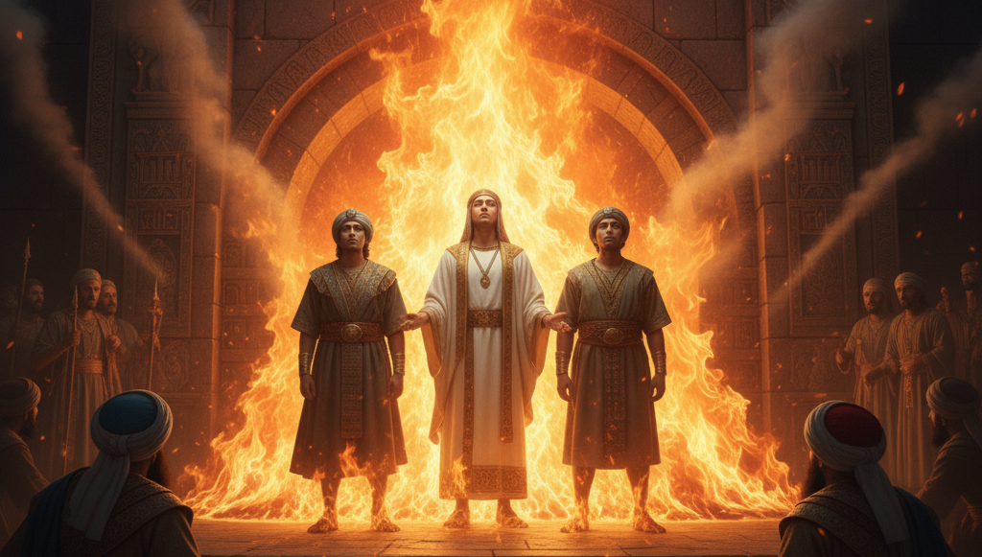
Ildovnen

Slide 2
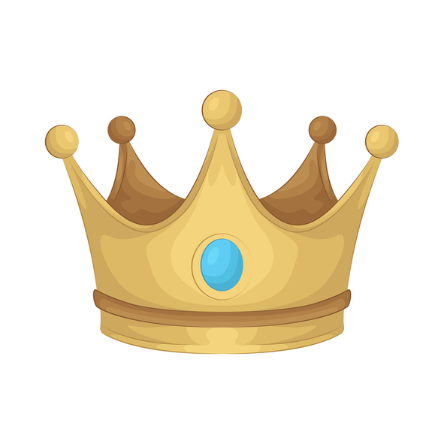
Notes:
Kongen, Nebukadnesar, lavede en kæmpe statue af guld og sagde: "Alle skal bukke for den, ellers bliver de kastet i en brændende ovn!" Men Daniels tre venner, Shadrak, Meshak og Abed-Nego, sagde: "Vi vil ikke bøje os. Vi tilbeder kun Gud!"
Kongen blev vred: "Opvarm ovnen syv gange varmere!" De tre mænd blev bundet og kastet ind i ilden. Men pludselig gispede kongen: "Kan I se det? Der er fire mænd i ilden! Og den fjerde ligner en engel!"
Da kongen kaldte dem ud, var de helt uskadte. Ikke engang deres tøj lugtede af røg! Kongen sagde: "Jeres Gud er stærkere end ild! Alle skal lære jeres Gud at kende!"

Slide 3
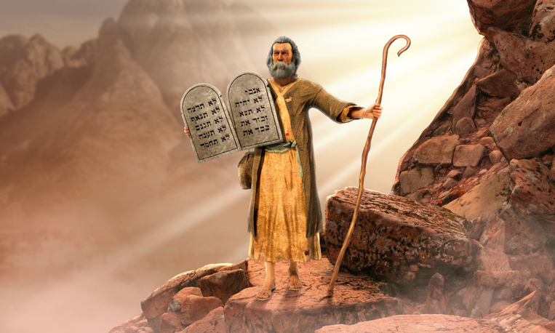
Notes:
Kongen befalede, at alle skulle bøje sig for en statue. Daniels venner var uden tvivl bange, da de sagde “Nej!” til det.
Men de kendte Gud, og de vidste, at han havde sagt: ”Du må ikke have andre guder”. Det var et af de ti bud, de ti leveregler for et godt liv, som Moses (på billedet) havde fået fra Gud.

Slide 4
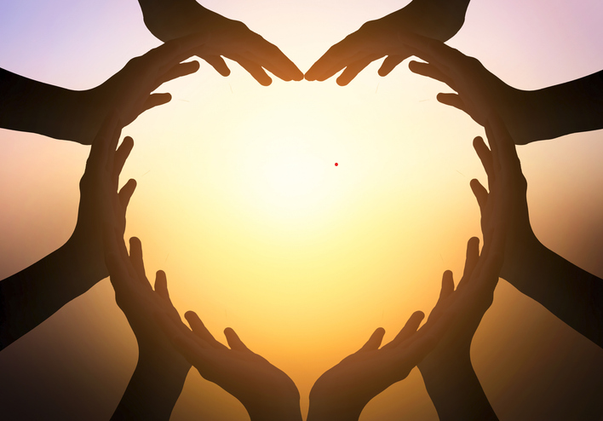
Notes:
Gud har også lovet at hjælpe os, når det er os, der har det vanskeligt. Han hjælper os ikke altid uden om problemerne, men han hjælper os igennem dem. Tal om, hvordan Gud konkret hjælper os i dag.

Slide 5
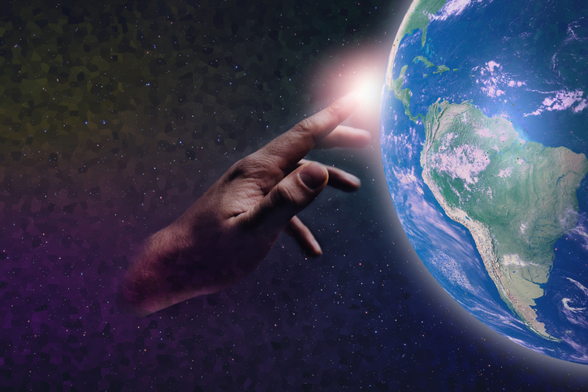
Notes:
Kong Nebukadnesar fik at se, hvem han stod over for, nemlig den Almægtige. Det var hans tur til at være bange. Han blev rædselsslagen og bekendte: ”Gud er Herren” - ikke i hemmelighed, men højt for alle.

Slide 6
Hvad tænker du om, at kongen ændrede mening?
Hvorfor mon Gud sendte hjælp inde i ilden - hvorfor mon han ikke bare slukkede ovnen?
Kender du nogen, der er begyndt at tro på Jesus? Hvad synes du, man skal fortælle om ham?
Hvordan synes du bibelverset passer til denne samling?

